Slide 1


北京交通大学 数字系统基础
第7章 脉冲波形的产生与整形

Slide 2
主要内容
0. 运算放大器原理及应用（补充知识）
1. 集成555定时器及其应用
2. 门电路构成的矩形波发生器与整形

Slide 3
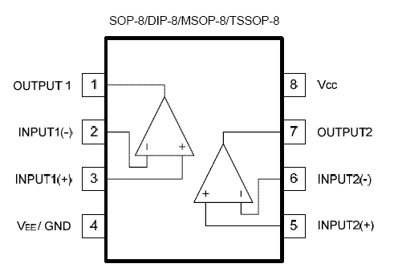
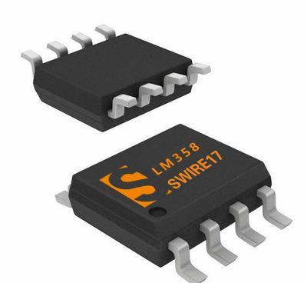

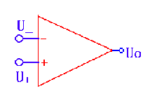
0. 运算放大器原理及应用（补充知识）
运算放大器：由直接耦合多级放大电路集成制造的高增益放大器。
运放有两个输入端，一个称为同相输入端，即输出与该端输入信号相位相同，用符号U＋ 表示；另一个称为反相输入端，即输出与该端输入信号相位相反，用符号U－表示。
运放常用符号
运放LM358管脚图和实物图
运放国标符号

Slide 4
0. 运算放大器原理及应用（补充知识）
理想运放模型
同相端与反相端呈开路状态。
输出回路为一个受控电压源A_{Ud}(U₊-U₋) ，U_{o}=A_{Ud}(U₊-U₋)。
运算线性工作状态（负反馈）：
I₋
-
理想运放的同相和反相输入端电流近似为零 ，称虚断。
U₋
I₊=I₋≈0
+
+
U_{o}
U₊
理想运放的同相和反相输入端电位近似相等 ，称虚短。
I₊
A_{Ud}(U₊-U₋)
-
U₊=U₋
理想运放模型
运放饱和工作状态（开环或正反馈）
理想运放的同相和反相输入端电流
近似为零
I₊=I₋≈0。(虚断)
当U₊>U₋时，U_{o}为正饱和值；
当U₊<U₋时，U_{o}为负饱和值。

Slide 5
运放线性应用
虚地点对地的电阻为“0”
比例运算电路
I_{f}
R_{f}
1. 反相放大电路
I₁=I_{f}
I₁
R₁
由I₊=I₋ ≈0
（虚断）
U_{i}
-
U₊= 0
U_{o}
+
R_{P}
∵U₊=U₋（虚短）
∴ U₋= 0
平衡电阻，保证差放对称性
R_{p}≈R₁//R_{f}
小结：电路的输出U_{o}与输入U_{i}呈比例关系，且相位相反，比例因子为 R_{f}/R₁ ，因此，该电路常用于反相比例运算。

Slide 6
比例运算电路
2. 同相放大电路
R_{f}
R₁
-
∵I₋ = I₊ ≈ 0
R₂
U_{o}
U_{i}
+
∵U₋=U₊=U_{i}
小结：同相放大电路输出U_{o}与输入U_{i}呈比例关系，且相位相同，比例因子为 1+R_{f}/R₁ ，因此，该电路常用于同相比例运算。

Slide 7
加法器
反相加法器
I_{f}
R_{f}
U_{n}
I_{n}
R_{n}
I₁+I₂+…+I_{n}=I_{f}
•••
∵I₊=I₋ ≈0→
U₂
U₊= 0
I₂
R₂
U₁
-
∵U₊=U₋
∴U₋= 0
I₁
R₁
U_{o}
+
R_{P}
平衡电阻
R_{p}≈R₁//R₂//…//R_{n}//R_{f}
……,
当R₁=R₂=…=R_{n}=R_{f}时，U_{o}= -(U₁+U₂+…+U_{n})

Slide 8
加法器
I_{f}
R_{f}
同相加法器
R_{s}
-
I₁+I₂+…+I_{n}=0
U_{o}
∵I₊=I₋ ≈0→
+
U₁
I₁
R₁
U₂
I₂
R₂
•••
∵U₊=U₋
U_{n}
I_{n}
R_{n}
……,

Slide 9
加法器
I_{f}
R_{f}
R_{s}
同相加法器（续）
-
U_{o}
U₁
+
I₁
R₁
U₂
I₂
R₂
•••
U_{n}
I_{n}
R_{n}
输出电压为各输入电压按比例相加，比例系数取决于各回路的电阻，改变一个输入回路的电阻值将影响K值和其他回路的放大系数。

Slide 10
积分器
i_{f}(t)
C
i (t)
i₁(t) = i_{f}(t)
R
u_{i}(t)
-
∵I₊=I₋ ≈0→
u_{o}(t)
U₊= 0
+
∵ U₊= U₋，∴ U- =0
可得
u_{i}(t)
积分器的输出电压与输入电压呈积分
关系，积分时间常数为RC。
•
E
u_{o}(t)
t
当u_{i}(t)=E时,
t
-Uo(sat)
u_{o}(t)~t按负斜率下降，最终达到负饱和值。

Slide 11
积分器应用
i_{f}(t)
C
i (t)
• 数学运算
R
u_{i}(t)
-
u_{o}(t)
• 波形变换。如将方波变换成三角波
+
u_{i}(t)
t
u_{o}(t)
t

Slide 12
微分器
i_{f}(t)
i_{c} (t)
R_{f}
∵I₊=I₋ ≈0,
i_{c}(t) = i_{f}(t)
C
u_{i}(t)
-
u_{o}(t)
∵U₊=U₋=0
+

Slide 13
微分器应用
i_{f}(t)
i_{c} (t)
R_{f}
• 数学运算
C
u_{i}(t)
-
u_{o}(t)
• 波形变换。如将三角波变换成方波
+

Slide 14
运放饱和应用
比较器：对两个输入电压进行比较，比较两个电压的大小，将比较结果以高低电平的形式输出。此功能的运放通常工作在饱和区。
通常将一个输入电压固定U_{R}作为参考电压，另一个输入电压U_{i}与U_{R}比较，结果由U_{o}反映。
输出电压被限定在
±（U_{Z}+U_{D})
R₁
U_{o}
U_{i}
-
R_{o}
R₂
U_{o}
U_{OM}
U_{R}
+
D_{z}
U_{i}
U_{R}
-U_{OL}
当U_{i} > U_{R}时，输出为负饱和值，U_{o}为低电平-V_{OL}。
当U_{i} ≤ U_{R}时，输出为正饱和值，U_{o}为高电平V_{OM}。

Slide 15
例: 过零比较器电路如图 (a)所示，当U_{i}如图 (b)所示时，试画出U_{o}及U_{o} '的波形。
图(a) 电路
图(b) 波形图电路

Slide 16
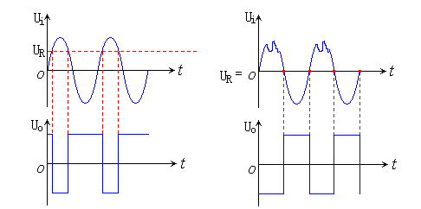
比较器的特点及应用
比较器的特点：
1. 工作在开环或正反馈状态。
2. 开关特性，因开环增益很大，比较器的输出只有高电平和低电平两个稳定状态。
比较器的应用 比较器主要用来对输入波形进行整形，可以将不规则的输入波形整形为方波输出。
正弦波变换为矩形波
有干扰正弦波变换为方波

Slide 17
1. 集成555定时器及应用
脉冲的概念
脉冲是脉动和短促的意思，凡是具有不连续波形的信号均可称为脉冲信号。广义讲，各种非正弦信号都是脉冲信号。
按脉冲波形的形式分成矩形波、梯形波、阶梯波、锯齿波等。
矩形脉冲波常作为时钟信号。波形好坏直接关系到电路能否正常工作。为了定量描述矩形脉冲波，常采用如图所示参数。
t_{f}
t_{r}
脉冲宽度T_{w}
0.9V_{m}
脉冲幅度V_{m}
0.5V_{m}
V_{m}
上升时间t_{r}
0.1V_{m}
下降时间t_{f}
T_{W}
占空比q
T
脉冲周期T
脉冲波形参数
脉冲频率f

Slide 18
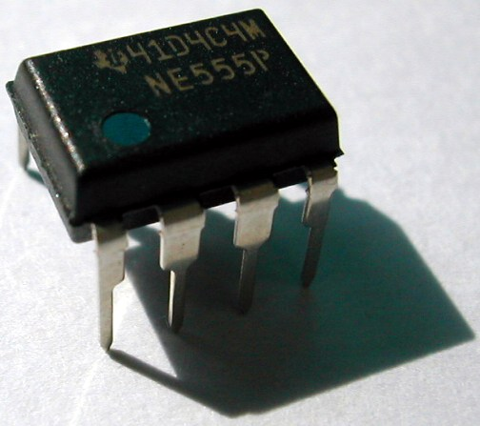
1. 集成555定时器及应用
555电路是美国Signetics公司1972年研制的用于取代机械式定时器的中规模集成电路，因输入端设计有三个5kΩ电阻而得名。
双极型: 驱动能力较强
555定时器
CMOS: 功耗低，最低工作电压小，
输入电阻高
流行的产品有双极型和CMOS型两类电路。它们的功能、外引线排列完全相同。
双极型555
电源电压范围：
4.5V ~ 16V
最大负载电流：200mA
CMOS型7555
电源电压范围：
3V ~ 18V
最大负载电流：4mA以下

Slide 19
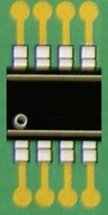
电路组成
基本SR锁存器
电源
复位端
分压器:由三个等值电阻R串联而成
高电平触发
V_{DD}
R
输出端
8
4
G₁
1
R
8
7
6
5
G₂
6
≥ 1
Q
1
1
3
TH
C₁
OUT
CO
5
7
7555
R
D
≥ 1
Q
T
C₂
TR
2
R
驱动器和放电开关（TTL型为三极管）
1
2
3
4
C₁、C₂是两个电压比较器
1
控制电压端
低电平触发
地
放电端

Slide 20
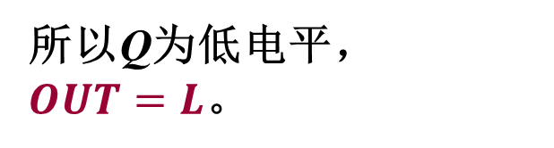
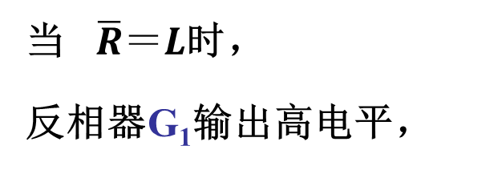

工作原理
当 $\overline{R}＝L$时，
反相器G₁输出高电平，
V_{DD}
R
0
8
4
所以Q为低电平，
$OUT=L$。
G₁
1
R
1
G₂
0
0
1
6
≥ 1
Q
1
1
3
使G₂输入为高电平，
T管导通。
TH
C₁
OUT
CO
5
7
R
D
假设D端通过
电阻接到正电源，
则$D$端为低电平。
≥ 1
Q
0
T
C₂
TR
2
0
R
此时称为复位。
1

Slide 21

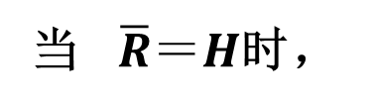
当 $\overline{R}＝H$时，
清零失效
V_{DD}
R
1. TH>2U_{DD}/3，
1
TH <2V_{DD}/3，
8
4
则C₁输出为1，
Q=0，
OUT=0。
G₁
1
>V_{DD}/3；
R
0
1
G₂
0
C₁输出为0；
6
≥ 1
Q
1
1
3
TH
C₁
OUT
C₂输出为0；
T导通。
CO
1
5
0
7
电路的输出
状态与 无关，
所以 为任意
输入×。
R
D
触发器保持
原状态不变。
≥ 1
Q
0
T
C₂
TR
0
2
R
1

Slide 22
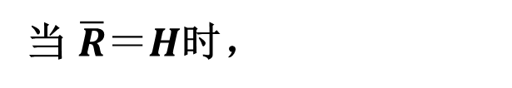
当 $\overline{R}＝H$时，
清零失效
V_{DD}
R
TH<2V_{DD}/3，
1
8
4
<V_{DD}/3，
G₁
1
1
R
0
1
C₁=0；
C₂=1，
G₂
6
≥ 1
Q
1
1
3
TH
C₁
0
OUT
Q=1，T管截止，
OUT=1。
CO
5
7
R
D
≥ 1
Q
1
T
C₂
OUT=1称为电路置位或置“1”
TR
2
R
1

Slide 23
多谐振荡器工作原理
7555功能表
TH(6)
(2)
(4)
OUT(3)
T管
D(7)
☓
☓
L
L
导通
L
>2V_{DD}/3
☓
H
L
导通
L
<2V_{DD}/3
>U_{DD}/3
H
不变
不变
不变
<2V_{DD}/3
<U_{DD}/3
H
H
截止
H
555定时器外接适当的电阻、电容能方便地构成多谐振荡器、单稳态触发器和施密特触发器等。

Slide 24
集成555定时器的应用
多谐振荡器是一种产生矩形脉冲波的自激振荡器。由于矩形波含有丰富的高次谐波，所以矩形波振荡器又称为多谐振荡器。
特点：多谐振荡器没有稳态，不需外加触发信号。
555多谐振荡器电路构成

Slide 25
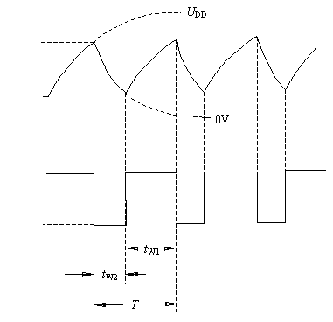
多谐振荡器工作原理
脉冲幅度 V_{m} ≈ V_{DD}
V_{DD}
第一状态：电容C上开始没有电荷，TR=v_{C}=0V，由功能表知：TH=TR < V_{DD} /3，v_{O}=高电平，T截止，V_{DD}经R₁、R₂对C充电，使TH逐渐升高。
R
2V_{DD}/3
R₁
v_{C}
8 4
CO
5
3
OUT
v_{O}
V_{DD}/3
7
D
0.01uF
555
TR
R₂
V_{DD}
2
TH
v_{O}
6
v_{C}
0V
1
C
振荡频率
向C充电
C放电
t_{W1}≈ 0.7(R₁ + R₂)C
第二状态： TH和TR的电压逐步升高，当到达2V_{DD} /3时， v_{O}突变低电平， T导通，电容C经过R₂和T管放电。
电容C经过R₂和T管放电，使得 TH和TR的电压逐步下降，当降到V_{DD} /3时， v_{O}又变高电平， T截止，重新对C充电。回到一态。
t_{W2}≈ 0.7R₂C
T= t_{w1}+t_{w2}≈0.7(R₁+2R₂)C

Slide 26
占空比可调的多谐振荡器
V_{CC}
占空比
2V_{CC}
3
V_{CC}
3
0
V_{CC}
V_{CC}
充电电流
0
t_{w1}
t_{w2}
R₁
T
8
4
3
5
D
7
R_{W}
脉冲宽度 t_{w1} ≈ 0.7R₁C
脉冲间隔时间 t_{w2} ≈ 0.7R₂C
振荡周期 T ≈ 0.7(R₁+R₂)C
震荡频率
0.01
μF
5G555
D₁
D₂
R₂
6
TH
1
2
TL
放电电流
C

Slide 27
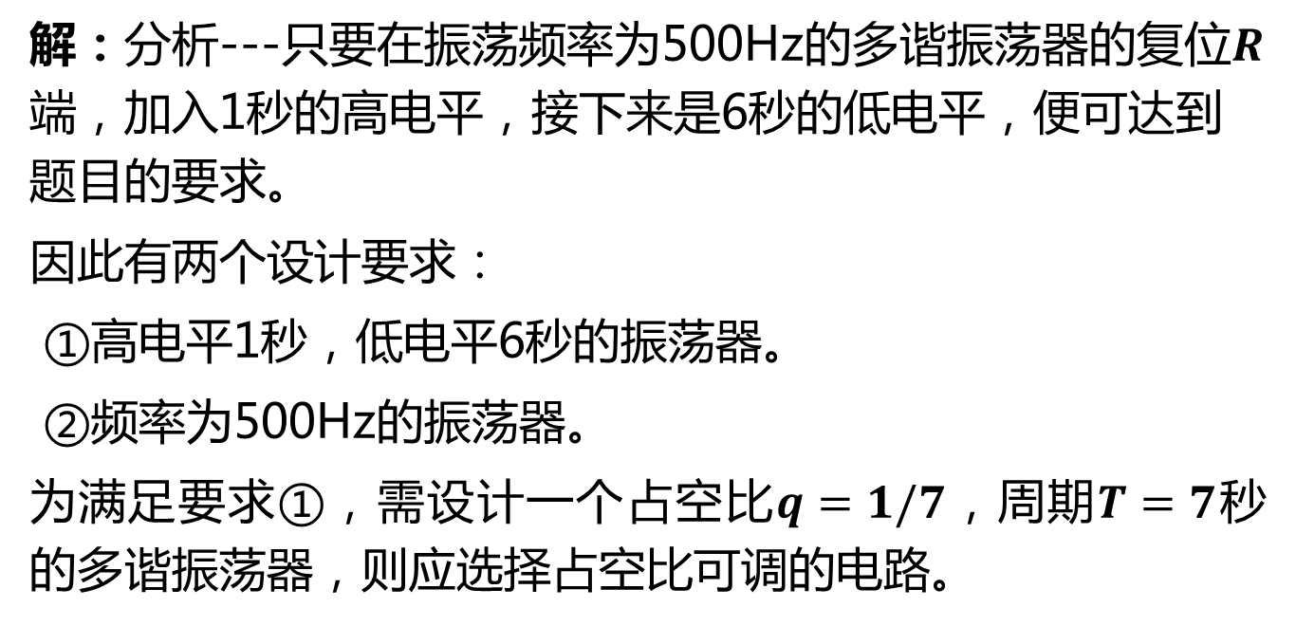
例7-1：试用555定时器设计一个每隔6秒振荡一秒的多谐振器。其振荡频率为500Hz。
解：分析---只要在振荡频率为500Hz的多谐振荡器的复位$R$端，加入1秒的高电平，接下来是6秒的低电平，便可达到题目的要求。
因此有两个设计要求：
①高电平1秒，低电平6秒的振荡器。
②频率为500Hz的振荡器。
为满足要求①，需设计一个占空比$q=1/7$，周期$T=7$秒的多谐振荡器，则应选择占空比可调的电路。

Slide 28
根据占空比公式
求得：R₂=6R₁；
根据 T=0.7(R₁+R₂)C= 0.7(R₁+6R₁)C，
取 C=10μF，算得：R₁=143kΩ。 R₂=857kΩ。
对于500Hz多谐振荡器的占空比，题目未提出要求，现选占空比等于2/3，根据公式算得：R₃=R₄
根据 T=0.7(R₃+2R₄)C，取C=1μF，算得：R₃=R₄=9.5kΩ

Slide 29
根据上述设计，画出例7-1的电路如下

Slide 30
单稳态电路
单稳态电路是一种用于整形、延时、定时的脉冲电路。
整形：把不规则波形转换成宽度、幅度都相等的矩形脉冲。
延时：将输入信号延迟一定时间之后输出。
定时：产生一定宽度的方波。
单稳态电路的功能：每触发一次，电路输出一个宽度一定、幅度一定的矩形波。
单稳态电路特点：
单稳态电路有两个工作状态，加触发信号前的状态为稳态，加触发信号后的状态为暂稳态。
单稳态电路在外加触发脉冲的作用下，可以从稳态翻转到暂稳态，暂稳态维持一段时间后，自动返回到稳态。
暂稳态持续的时间就是单稳态电路的脉冲宽度的大小。只取决于电路本身的参数，而与触发脉冲无关。

Slide 31
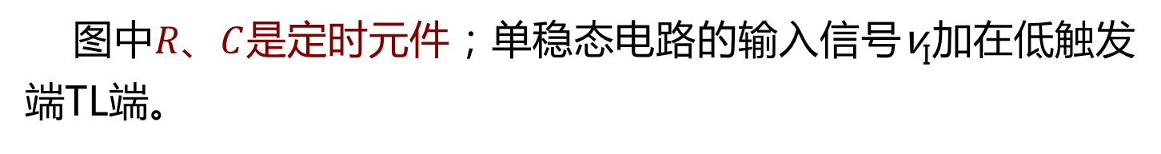
单稳态电路组成
图中$R、C$是定时元件；单稳态电路的输入信号v_{I}加在低触发端TL端。
①没有触发信号时( $v_{I}>\frac{1}{3}V_{CC}$)电路处于稳态，输出为0
②外加触发信号，电路转换到暂态，输出为1
③触发信号消除后，电容充电电路自动转换到稳态输出为0

Slide 32
单稳态电路工作原理
V_{DD}
R
R₁
8
4
清零失效
G₁
1
R
1
G₂
0
6
≥ 1
Q
1
1
TH
C₁
OUT
CO
0
5
放电
0.01uF
R
D
0
≥ 1
Q
0
1
T
C₂
TR
2
C
R
1
触发前

Slide 33
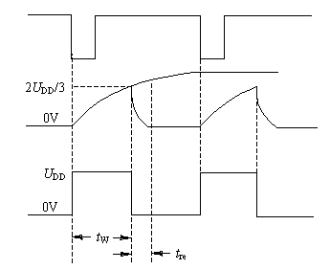
单稳态电路工作原理
当D端v_{C}电压充电到2V_{DD}/3时，比较器C₁输出为高电平，Q端为低电平，T管输入为高电平，输出OUT翻转，T管导通。
V_{DD}
R
R₁
v_{I}(TR)
8
4
2U_{DD}/3
v_{C}(D)
暂稳态结束
G₁
1
R
1
0
G₂
0
1
1
0
0
1
Q
1
1
6
≥ 1
t_{re}恢复时间
v_{O}(OUT)
TH
OUT
C₁
0
0
t₀
CO
t₁
5
0.01uF
R
D
0
1
≥ 1
Q
0
1
T
t_{w}=1.1RC
C₂
2V_{DD}/3
TR
2
C
v_{C}
t₀
R
0
1
触发
暂稳态结束

Slide 34
单稳态电路
7555功能表
TH(6)
(2)
(4)
OUT(3)
T管
D(7)
☓
☓
L
L
导通
L
>2V_{DD}/3
☓
H
L
导通
L
<2V_{DD}/3
>U_{DD}/3
H
不变
不变
不变
<2V_{DD}/3
<U_{DD}/3
H
H
截止
H
输出脉冲宽度T_{w}为：T_{w}=RCln3=1.1RC
单稳态触发电路电路要求输入触发脉冲宽度要小于T_{w}，而输入v_{I}的周期要大于T_{w}。

Slide 35
施密特触发电路
施密特触发电路是一种具有回差特性的脉冲波形变换电路，有两个稳定输出状态，属电位触发。当输入触发信号电平达到阈值电压时（所加电位信号不得撤去），输出电平会发生突变。
施密特触发电路特点：
1. 输人信号从低电平上升的过程中电路状态转换时对应的输入电平，与输入信号从髙电平下降过程中对应的输入转换电平不同。
2. 在电路状态转换时，通过电路内部的正反馈过程使输出电压波形的边沿变得很陡。
利用这两特点不仅能将边沿变化缓慢的信号波形整形为边沿陡峭的矩形波，而且可以将叠加在矩形脉冲髙、低电平上的噪声有效地清除。

Slide 36
施密特触发电路电压传输特性
① 施密特触发器属于电平触发器件，当输入信号达到某一定电压值时，输出电压会发生突变。
② 电路有两个阈值电压。 输入信号增加和减少时，电路的阈值电压分别是正向阈值电压（V_{T+}）和负阈值电压（V_{T-}） ，V_{T+}和V_{T-}不等称作回差。回差电压△V_{T}=V_{T+}-V_{T-}使其抗干扰能力较强。
v
O
V
OH
V
OL
O
v
V
T
V
T+
I
-
同相输出施密特触发器
反相输出施密特触发器

Slide 37
施密特触发电路
施密特触发器的输入输出波形图
v_{I}
v_{I}
V_{T+}
V_{T+}
V_{T-}
V_{T-}
O
t
O
t
v_{O}
v_{O}
V_{OH}
V_{OH}
V_{OL}
V_{OL}
t
t
O
O
反相传输
同相传输

Slide 38
施密特触发电路工作原理
输入电压v_{I}由小增大但小于2V_{DD}/3时，v_{Ol}=v_{O2}=H。
当v_{I}增大到2V_{DD}/3时电路状态发生翻转，v_{O1}、v_{O2}均由H跳变为L。v_{I} >2V_{DD}/3，v_{Ol}=v_{O2}=L保持不变。显然V_{T+}＝2V_{DD}/3。 v_{I}由最大值下降到V_{DD}/3以前，电路输出一直为低电平。
当v_{I}下降到V_{DD}/3时，电路再次翻转，输出由L跳变为H。v_{I}继续下降，v_{Ol}=v_{O2}=H保持不变，显然V_{T-}=V_{DD}/3，回差△V_{T}=V_{DD}/3。

Slide 39
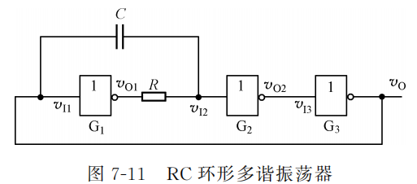
2. 门电路构成的矩形波发生器及整形电路
除555外，可用门电路构成多谐振荡器、单稳态电路和施密特触发电路。
RC环形多谐振荡器
CMOS反相器构成的RC环形多谐振荡器如图所示。
RC电路充当延时环节,也可通过调节R 或C 的值来调节振荡频率。

Slide 40
RC环形多谐振荡器工作原理
当v_{I3}＞V_{T} (阈值电压,CMOS反相器的值为V_{DD}/２)时，v_{O}为低电平；v_{I3}＜V_{T}时，v_{O}为高电平。
电容器上的电压不能突跳，使v_{I2}不能随v_{O1}跳变（RC耦合），但v_{I2}能随v_{O}跳变（C耦合）。

Slide 41
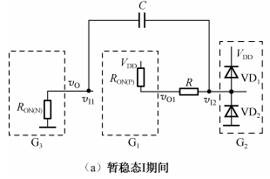
RC环形多谐振荡器工作原理
当v_{O}由V_{OH}下跳为V_{OL}时，v_{O1}由V_{OL}上跳为V_{OH}，同时v_{I2}随v_{O}下跳为负值（根据电容特性，C两端瞬时压差保持不变），v_{O2}由V_{OL}上跳为V_{OH}，维持v_{O}为0，此时为暂态I。
此间v_{O1}通过电阻R给电容器C充电，使v_{I2}的电位逐渐上升。充电回路v_{O1}→R→v_{I2}→C→v_{O}，充电的等效电路如图(a)所示。

Slide 42
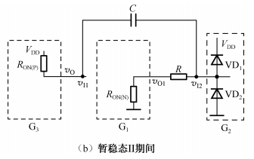
RC环形多谐振荡器工作原理
随着充电进行，当v_{I2}上升到大于阈值电压V_{T}时，v_{O2}由1下跳为0，v_{O}由0上跳为1，到此暂态I结束，进入暂态II。
v_{O1}由V_{OH}下跳为V_{OL}，v_{I2}随v_{O}上跳为很高正值，v_{O2}由1下跳为0，维持v_{O}为1，此间v_{O}通过R给电容器C进行反向充电，使v_{I2}的电位逐渐下降。充电回路为v_{O}→C→v_{I2}→R→v_{O1}，充电的等效电路如图(b)所示。

Slide 43
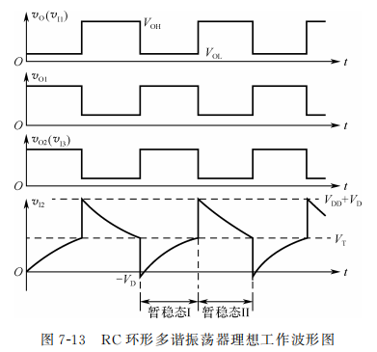

RC环形多谐振荡器工作原理

Slide 44



带石英晶体的环形多谐振荡器
555构成的多谐振荡器的特点：
①优点：工作可靠，调节方便。
②缺点：振荡频率不能太高，一般不超过几百KHz；受电源波动、温度变化等影响，频率稳定性较差。
目前，普遍采用的稳频方法是在多谐振荡器中接入石英晶体组成石英晶体多谐振荡器。
石英晶体频率特性稳定，有极好的选频特性。
X
感性
$$f_{0}$$
$$f_{p}$$
$$f$$
0
容性
容性
符号
石英晶体的阻抗频率特性

Slide 45
带石英晶体的环形多谐振荡器
C₁
1
1
u_{O}
G₁
G₂
R
C₂
R
图7-15 石英晶体多谐振荡器电路
R：保证反相器静态时工作在线性放大区。
对TTL反相器，常取R＝0.7kΩ～2kΩ，对于CMOS门，则常取R＝10MΩ；
C₁：耦合电容。C₂：高频滤波。
石英晶体振荡器的振荡频率取决于石英晶体的固有谐振频率

Slide 46
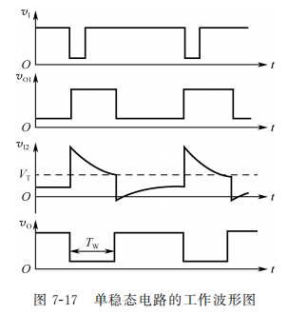
单稳态电路
单稳态电路的暂稳态是靠RC电路的充放电过程来维持的，根据RC电路的不同接法，可分为微分型和积分型。
例如，在基本SR锁存器中插入一个RC微分电路环节就构成了单稳态电路。
v_{O1}
v_{O}
G₁
G₂
v_{I2}
C
v_{I}
R
T_{w}=RCln2=0.7RC

Slide 47
单稳态电路的应用
v_{I}
脉冲整形
单稳态电路输出脉冲的幅度和宽度(暂稳态参数)是确定的。
可将宽度和幅度不规则的脉冲串，整形为宽度和幅度一定的脉冲串。
0
t
v_{O}
t
0
图7-18 脉冲波形

Slide 48
脉冲定时
v_{I}
v_{O}
v_{B}
&
T_{w}
v_{B}
v_{A}
v_{A}
单稳态电路
v_{I}
v_{O}
(a)逻辑图
(b)波形图
图7-19 脉冲定时电路

Slide 49
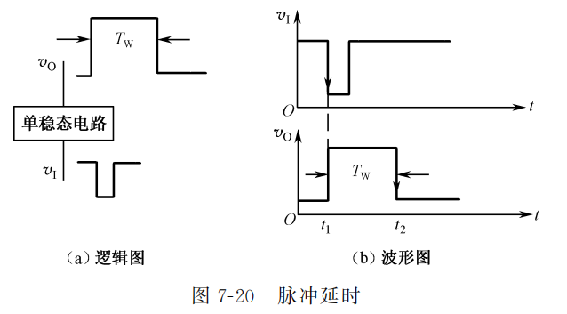
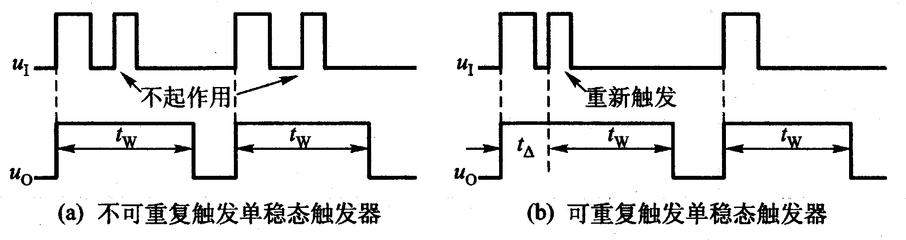
脉冲延时
T_{w}时间，称为延时。

Slide 50
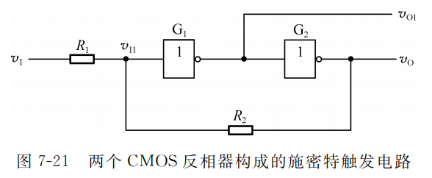
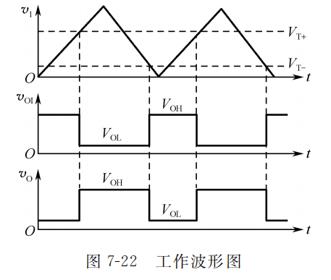



CMOS反相器构成的施密特触发电路
两个电阻中R₂>R₁
假设CMOS反相器的阈值电压V_{T}=V_{DD}/2。

Slide 51
施密特触发电路的应用
波形的变换与整形
利用施密特触发电路可以将正弦波、不规则波形变换成矩形波。
v_{I}
v_{I}
正弦波变换电路
不规则波形整形电路
V_{T+}
V_{T+}
Δ
V_{T-}
V_{T-}
t
t
O
O
u_{O}
v_{O}
V_{OH}
V_{OH}
t_{w}
V_{OL}
V_{OL}
t
t
O
O

Slide 52
施密特触发电路的应用
阴影部分电压大于V_{T+}
幅度鉴别
施密特触发电路的输出状态取决于输入信号v_{I}的幅度，因此它可以用来作为幅度鉴别电路。
只有当脉冲信号v_{I}的幅度大于V_{T+}的脉冲，电路才输出一个脉冲，而幅度小于V_{T+}的脉冲，电路无输出脉冲。
v_{I}
V_{T+}
V_{T-}
O
t
v_{O}
V_{OH}
V_{OL}
t
O

Slide 53
施密特触发电路的应用
脉冲展宽电路
V_{CC}
v_{I}
R
v_{C}
V_{T+}
v_{I}
v_{C}
v_{O}
G₁
C
v_{O}
(b)波形图
(a) 原理图
图7-25脉冲展开电路
RC决定展宽大小。改变RC值的大小就可以改变施密特触发器的输出脉冲宽度。

